Slide 1

PRÉSENTATION AU COMITÉ EXÉCUTIF
Cadre de gouvernance
des données
Politique, organisation et plan d'implémentation
Direction du Chief Data Officer · Mai 2026 · Version 2.0
Code source & livrables : github.com/PDUCLOS/BLOC1-SPOTIFY

Slide 2
Pourquoi maintenant ?
450 M utilisateurs actifs (dont 200 M Premium), 180 pays, un environnement réglementaire en accélération.
20 M€
72 h
2,4 / 5
180+
amende max sous RGPD
ou 4 % du CA mondial
délai de notification
d'une violation de données
niveau de maturité data
actuel de Spotify
pays opérés,
autant de régimes réglementaires
À RETENIR
Sans cadre de gouvernance unifié, Spotify cumule risques financiers, opérationnels et de réputation. Agir maintenant, c'est protéger 450 M utilisateurs et accélérer l'innovation produit.
Spotify · Gouvernance des Données
2 / 14

Slide 3
Diagnostic de maturité actuel
Spotify excelle en analytique avancée, mais souffre de silos et de gouvernance immature.
MOYENNE
2,4 / 5
Niveau « Identifié » à « Cadré »
FORCES
Analytique et ML de pointe (recommandation, Discover Weekly)
FAIBLESSES
Silos entre marketing, produit, contenu et engineering
RISQUES
Conformité multi-juridictions et gouvernance algorithmique
Spotify · Gouvernance des Données
3 / 14

Slide 4
Par où commencer ?
Le business case propose une approche par étapes ; trois priorités s'en dégagent.
1
Activer les rôles déjà nommés
DPO, CDO, Head of Engineering, Marketing Director, Legal Team, Product Managers, Data Governance Committee : passer du rôle décrit dans un document au rôle avec un titulaire, un mandat clair et une cadence de réunion.
2
Lancer le pilote
Un pilote sur un département avant déploiement global, avec KPIs définis. Marketing est le meilleur candidat : fort enjeu RGPD/CCPA, impact business mesurable, ROI rapide.
3
Conformité d'abord, le reste ensuite
Jusqu'à 4 % du CA mondial sous RGPD, présence dans 180 pays : le risque financier et réputationnel y est le plus immédiat. Workflows DSAR, cadence d'audit, traçabilité des consentements.
Spotify · Gouvernance des Données
4 / 14

Slide 5
Le cadre en un coup d'œil
Quatre piliers, neuf principes, un objectif : faire de la donnée un actif sûr et fiable.
Conformité
Sécurité
Qualité
Responsabilité
RGPD, CCPA, PCI-DSS
DPO, DSAR, audits trimestriels
Chiffrement, RBAC, MFA
SIEM, classification 4 niveaux
Profiling, monitoring continu
KPIs par Data Steward
CDO, DPO, Data Stewards
Comité de Gouvernance
9 principes · 4 niveaux de classification · 14 contrôles de conformité · 7 KPIs de pilotage
Spotify · Gouvernance des Données
5 / 14

Slide 6
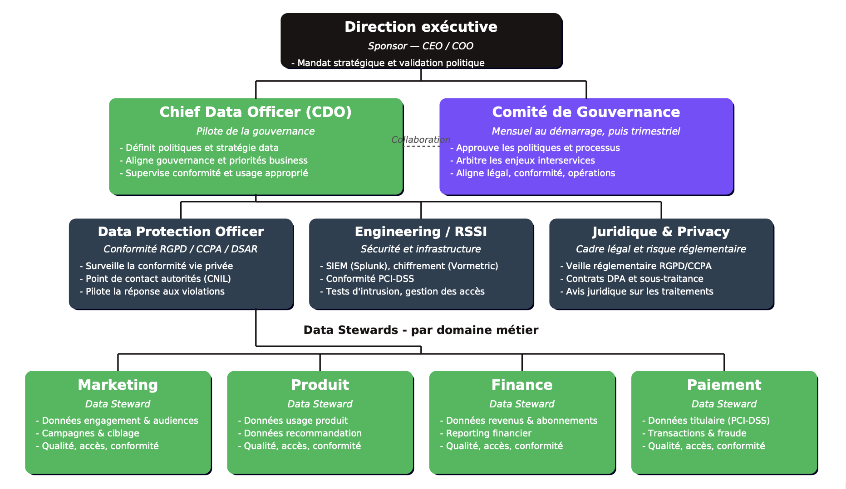
Organisation : qui fait quoi ?
Une hiérarchie claire et un comité transverse pour décloisonner.
Comité de Gouvernance
Spotify · Gouvernance des Données
6 / 14

Slide 7
Pourquoi le Center of Excellence ?
À l'échelle de Spotify — global, multi-marchés, multi-produits — c'est le seul modèle qui tient.
ÉCARTÉ SEUL
ÉCARTÉ SEUL
CHOIX RETENU
Centralisé
Embedded
Center of Excellence
Sature vite
Crée des silos
Retenu
Un seul pôle data pour tout Spotify. Efficace au démarrage, mais devient un goulot d'étranglement à l'échelle globale.
Chaque métier gère ses données en autonomie. Rapide localement, mais recrée exactement le problème de fragmentation à résoudre.
Un noyau central (CDO, DPO, Data Stewards de référence) fixe les standards ; des équipes data embarquées dans chaque métier appliquent. Cohérence + agilité.
Bascule progressive : Centralisé pendant le pilote (M0–M12), puis déploiement des équipes embarquées au fil du rollout (M12–M24).
Spotify · Gouvernance des Données
7 / 14

Slide 8








Modèle organisationnel & stack technique
Centralisé maintenant pour poser les fondations, Center of Excellence à 12-24 mois.
Trajectoire organisationnelle
Stack technique recommandée
M0–M12
Plateforme
Centralisé
Databricks
1
Bureau du CDO porte le programme. Politiques, standards, qualité.
Catalogue
Collibra
Qualité
M12–M24
Talend Data Quality + dbt
2
Center of Excellence
Conformité
CoE central + équipes data dans chaque domaine. Cohérence + agilité.
OneTrust
Sécurité / SIEM
Splunk
Au-delà
3
Embedded mature
Chiffrement
Vormetric (Thales)
Gouvernance embarquée dans chaque BU, avec MDM unifié.
MLOps & gouvernance IA
MLflow + Évidently
Spotify · Gouvernance des Données
8 / 14

Slide 9
Stack technique — le détail
Une plateforme commune, cinq besoins de gouvernance, un outil principal retenu pour chacun.
Besoin
Outil retenu
Pourquoi
Plateforme de données
Databricks
Lakehouse taillé pour les gros volumes d'usage (streaming) et les besoins ML/reco ; gouvernance native (Unity Catalog).
Catalogue de données
Collibra
Leader du data cataloging et de la stewardship pour des organisations globales.
Qualité des données
Talend + dbt
Intégration, nettoyage, déduplication ; dbt industrialise les tests qualité et le lineage dans le warehouse.
Conformité
OneTrust
Référence du marché : consentement, data mapping, couverture RGPD/CCPA et au-delà.
Sécurité
Splunk + Vormetric
Splunk pour la visibilité SIEM ; Vormetric pour le chiffrement des bases sensibles (PCI-DSS).
MLOps & gouvernance IA
MLflow + Évidently
Tracking et registre de modèles ; monitoring de la qualité et du drift en production.
Spotify · Gouvernance des Données
9 / 14

Slide 10
Plan de déploiement
Pilote ciblé, puis 3 vagues de déploiement sur 18 mois.
PILOTE
VAGUE 1
VAGUE 2
VAGUE 3
M0–M6
M7–M10
M11–M14
M15–M18
User Engagement
Marketing
Produit &
Data Science
Paiement &
Finance
Content, RH
& Support
Ordre calé sur l'adjacence métier et la sensibilité réglementaire : Produit d'abord (gain rapide sur la reco), Paiement ensuite (les standards qualité/sécurité sont rodés), Content/RH/Support en dernier (périmètres moins critiques).
≥ 95 %
100 %
≥ 80 %
−20 %
≥ +30
Qualité des
données critiques
DSAR dans
les délais légaux
Adoption
du catalogue
Temps d'accès
aux données
NPS interne
parties prenantes
Spotify · Gouvernance des Données
10 / 14

Slide 11
Pilote Marketing — pourquoi et périmètre
6 mois pour valider le cadre avant le déploiement global.
POURQUOI LE MARKETING
Beaucoup de données utilisateur (fort enjeu RGPD/CCPA), une vraie demande métier sur la qualité des audiences, un ROI qui se mesure vite. Un département qui dialogue avec presque toute l'organisation — utile pour essaimer ensuite.
LIVRABLES DU PILOTE
1
Rapport qualité des données — avant/après sur complétude, exactitude, cohérence, traçabilité
2
Bilan de conformité RGPD/CCPA — écarts identifiés et actions correctives
PÉRIMÈTRE
Plan d'intégration technique — architecture déployée, sources connectées, accès configurés
Données : User Engagement Data (sessions, écoutes, interactions) et données d'audience marketing
3
Équipes : Marketing, Product Analytics, IT, Légal/Privacy
4
Évaluation des risques — mesures de mitigation et statut
Hors périmètre : paiement (PCI-DSS) et catalogue Content/Artist — traités après le pilote
Retours des parties prenantes — feedback Marketing, frictions, suggestions
5
Spotify · Gouvernance des Données
11 / 14

Slide 12
Investissement, valeur, risques
Trois grandes questions du Comité, trois réponses chiffrées.
INVESTISSEMENT
VALEUR ATTENDUE
RISQUES & MITIGATION
≈ 350–560 K$
ROI > 3×
Maîtrisés
Pilote (6 mois)
Évitement d'amendes
Résistance au changement
Licences (7 outils) + intégration, hors équipe CoE (4–6 ETP)
Risque RGPD jusqu'à 20 M€ par incident
Ambassadeurs Data + change management dès M0
Cible full-org (run-rate/an)
Efficience opérationnelle
Intégration technique
2,1 – 5,8 M$ — Databricks, Collibra, Talend, OneTrust, Splunk, Vormetric, dbt
Décloisonnement, accès accéléré aux données
POC en M2, environnement isolé, rollback prévu
Modèle de coût
Confiance utilisateur
Glissement de périmètre
Montée en charge par vagues, arbitrée après le pilote
Levier de rétention et de premiumisation
Charte pilote signée, revues mensuelles
Spotify · Gouvernance des Données
12 / 14

Slide 13
Budget détaillé
Deux scénarios : pilote (6 mois, Marketing) et cible full-org (run-rate annuel après rollout).
Poste
Pilote (6 mois)
Cible full-org (run-rate/an)
Licences (7 postes)
270 – 430 K$
2,1 – 5,8 M$
Services d'intégration
+30 à 50 % en année 1
inclus
Total indicatif
≈ 350 – 560 K$
≈ 2,1 – 5,8 M$/an — à consolider (Databricks/Splunk à la consommation, 450 M utilisateurs)
NON CHIFFRÉ DANS CE TABLEAU
Coût RH de l'équipe CoE (≈ 4 à 6 ETP sur le pilote), infrastructure cloud sous-jacente à Databricks (facturée séparément), et brique MLOps & IA (chiffrage préliminaire à consolider en prochaine révision budgétaire).
MÉTHODOLOGIE
Vente sur devis pour la plupart des éditeurs ; Databricks et Splunk facturés à la consommation. Montants en USD, ordres de grandeur indicatifs (sources éditeurs et Vendr), à confirmer par devis.
Spotify · Gouvernance des Données
13 / 14

Slide 14
DÉCISION DEMANDÉE
Faisons de la donnée un actif
sûr, fiable et stratégique.
1
Approuver le cadre
Politique, principes, organigramme, matrice de conformité.
2
Sécuriser le budget pilote
≈ 350–560 K$ (licences + intégration) + équipe CoE de 4 à 6 ETP, validation Direction Financière.
3
Lancer le pilote
User Engagement Data — Marketing, kick-off sous 30 jours après validation du Comité.
data-governance@spotify.com · Direction du Chief Data Officer · Mai 2026

